Slide 1
Dlaczego
Pan Tadeusz
to utwór ponadczasowy?
Autor prezentacji:
Mateusz Wajda

Slide 2
Adam Mickiewicz
Pan Tadeusz
czyli Ostatni zajazd na Litwie
Historia szlachecka z roku 1811 i 1812
we dwunastu księgach wierszem

Slide 3
Geneza utworu
Poetę do napisania utworu skłoniły:
Wielka tęsknota za krajem dzieciństwa - Litwą
Chęć wskrzeszenia nadziei, która towarzyszyła uczestnikom kampanii napoleońskiej
Utrwalenie i przekazanie potomnym obyczajowości, tradycji ideałów Polski szlacheckiej ( jej dawnej świetności)
Myśl by przywołać piękno litewskiej ziemi, przypomnieć historię Polski
Chęć, by dodać otuchy rodakom, zarazić optymizmem dotyczącym przyszłości Polski
Cel by uświadomić społeczeństwu, że polskość nie zaginie dopóki będą istnieć domy w których będą kultywowanie polskie tradycje i obyczaje

Slide 4
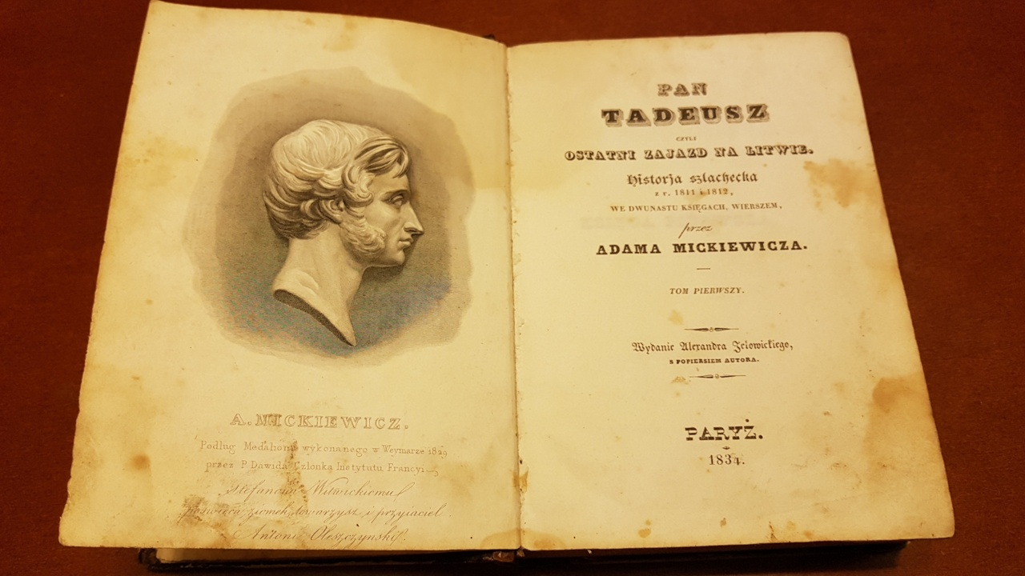
Czas i miejsce powstania
Utwór powstawał w latach 1832 - 1834, a wydany został w Paryżu w 1834 roku.
Pierwsze wydanie ,,Pana Tadeusza”

Slide 5
Budowa utworu
Pan Tadeusz to poemat epicki czyli epopeja (epos). Cechy tego gatunku:
Utwór dużych rozmiarów, liczy dwanaście ksiąg pisanych wierszem ciągłym (bez podziału na strofy), trzynastozgłoskowcem ( w każdym wersie jest 13 sylab).
Bohaterowie są przedstawieni na tle ważnych dla całego narodu wydarzeń historycznych (kampania Napoleońska).
Autor zamieszcza liczne opisy przyrody obfitujące w porównania.
Epopeja rozpoczyna się inwokacją (zwrotem do odległej ojczyzny i Matki Boskiej).
W utworze występuje wszechobecny, wszechwiedzący i obiektywny narrator.

Slide 6
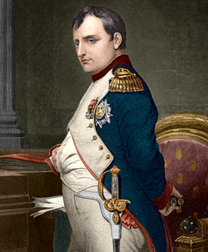
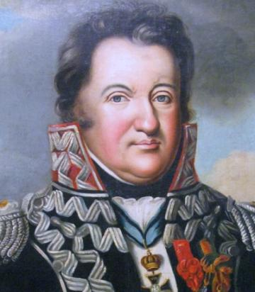
Czas i miejsce akcji
Akcja utworu obejmuje kilka dni lata 1811 r. i jeden wiosenny dzień 1812 r. Rozgrywa się na Litwie, w dworku szlacheckim Soplicowo, zaścianku Dobrzyn i zamku Horeszków, na tle przełomowych wydarzeń historycznych.
Jan Henryk Dąbrowski
Napoleon Bonaparte

Slide 7
Bohaterowie utworu
Jacek Soplica
Tadeusz Soplica
Zosia
Telimena
Sędzia Soplica
Hrabia
Gerwazy
Protazy
Wojski Hreczecha
Podkomorzy
Rejent Bolesta
Asesor
Szlachta Dobrzyńska

Slide 8
Fabuła
Fabuła jest ciekawa i wielowątkowa. Można wyodrębnić trzy główne wątki:
Wątek Miłosny - Obejmuje perypetie miłosne Tadeusza
Spór o zamek - Kłótnia o posiadłość Horeszki między Sędzią a Hrabią
Wątek Jacka Soplicy - Historia i poczynania Jacka Soplicy

Slide 9
Wpływ na społeczeństwo
,,Pan Tadeusz” to epopeja narodowa, wpływała i nadal wpływa na Polaków w wielu dziedzinach życia.

Slide 10
Kiedyś
Za czasów wydania utworu Polacy już prawie nie mieli żadnej nadziei na powrót ojczyzny na mapy świata. Epopeja dała ludziom możliwość powrotu do czasów gdy ich kraj był wolny, a oni mogli w nim żyć bez obawy o represje. Historia przedstawiona w utworze dawała im wgląd w dawno minione czasy, co pomagało im poradzić sobie z nostalgią i tęsknotą.

Slide 11
Dziś
,,Pan Tadeusz” jest najznakomitszym polskim utworem. Przedstawia historię interesującą nawet dziś, co w dużej mierze jest rzadkością. Warto powrócić do tego klasyka polskiej literatury, pozwala on poznać tradycje i zwyczaje dawnej Polski oraz poczuć jakie było kiedyś życie.

Slide 12
Przesłanie
Ponadczasowe znaczenie ma księga dwunasta ,, Kochajmy się” nawołuje ona do zgody narodowej, pojednania i wspólnoty celów. Tylko społeczeństwo, które potrafi przezwyciężyć waśnie i konflikty oraz postawić dobro państwa nad własny interes ma szansę wybić się na niepodległość.

Slide 13
Koniec

